Slide 1

Литературная гостиная
«В гостях у сказки»
Составили: Андреева Ирина Николаевна,
Рома Наталья Юрьевна
Воспитатели СП (Детский сад «Волна»)
ГБОУ СОШ№3 им. М.Ф. Леонова
с. Приволжье

Slide 2

Актуальность
В последние годы наблюдается резкое снижение уровня речевого развития дошкольников. Одной из причин снижения уровня речевого развития является пассивность и неосведомленность родителей в вопросах речевого развития детей. А ведь участие родителей в речевом развитии ребенка играет большую роль.
Именно сказки являются прекрасным материалом для обучения детей младшего дошкольного возраста развитию речи. Из сказок дети берут много различных знаний: первые представления об окружающем мире, о взаимосвязи человека и природы, сказки позволяют увидеть добро и зло.

Slide 3

Цель:
Осуществлять взаимодействие ДОУ и семьи через приобщение к чтению сказок.
Задачи:
Формировать у детей представление о богатстве русской культуры через знакомство с народными сказками.
Воспитывать уважение к национальной культуре.
Обогащать детско-родительские отношения опытом совместной творческой деятельности.
Учить проявлять нравственно-этическое отношение к литературным героям.
Развивать коммуникативные навыки.
Развивать эмоциональную отзывчивость детей.

Slide 4

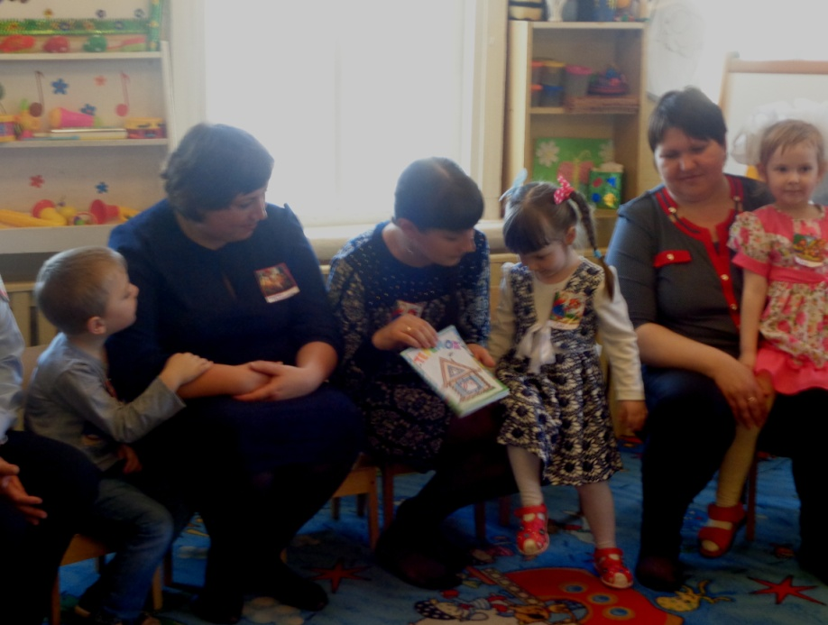
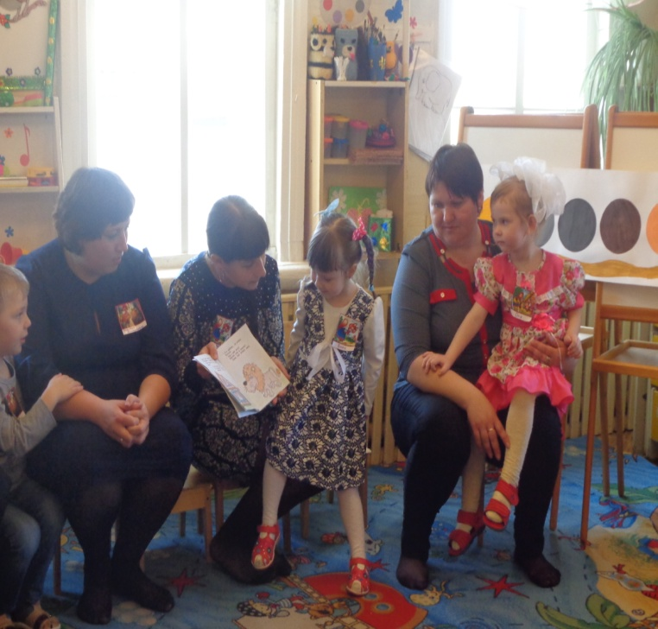
Дети рассказывают сказки, которые вместе с родителями и воспитателями придумали сами. Показывают самодельные книжки.

Slide 5
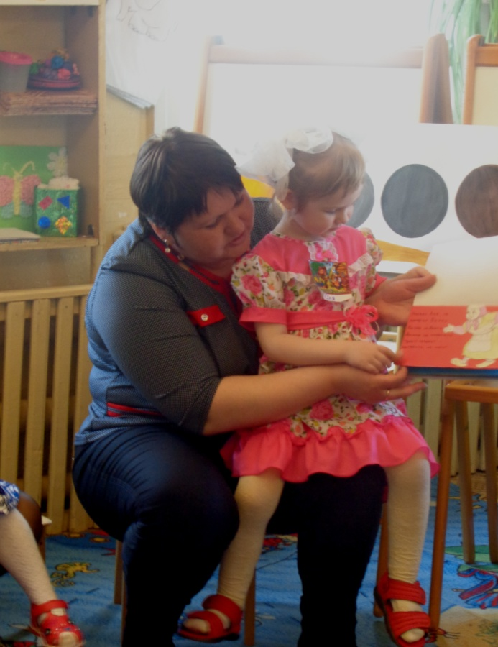
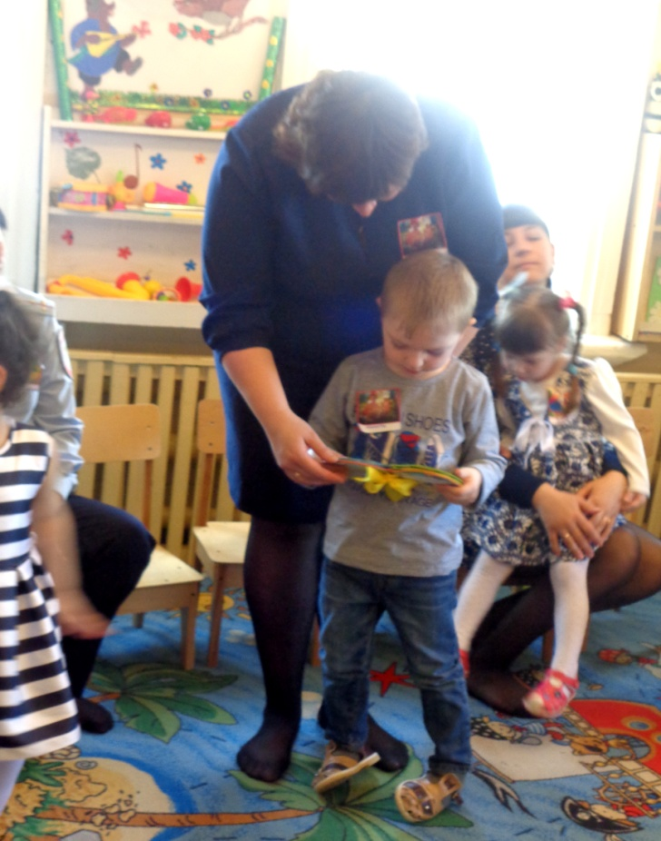

Slide 6
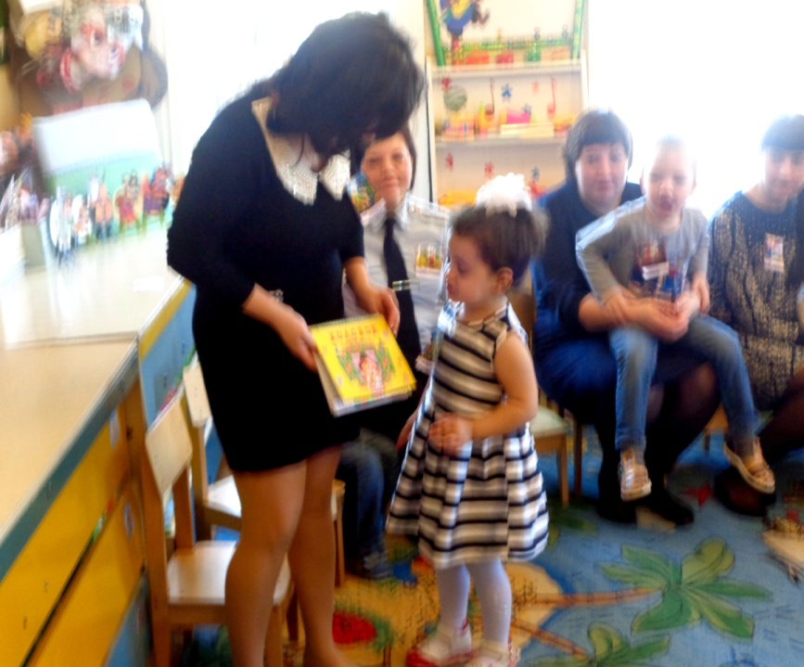
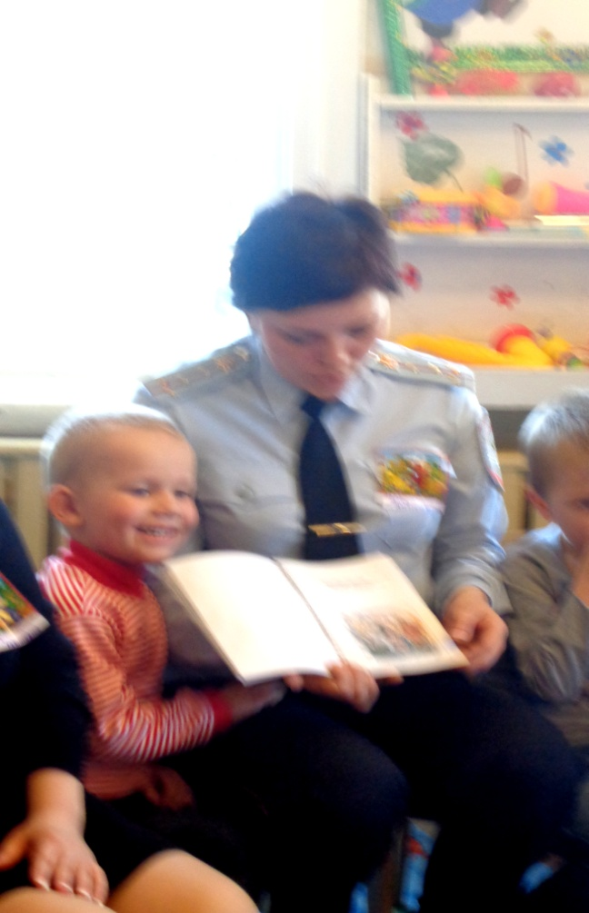

Slide 7

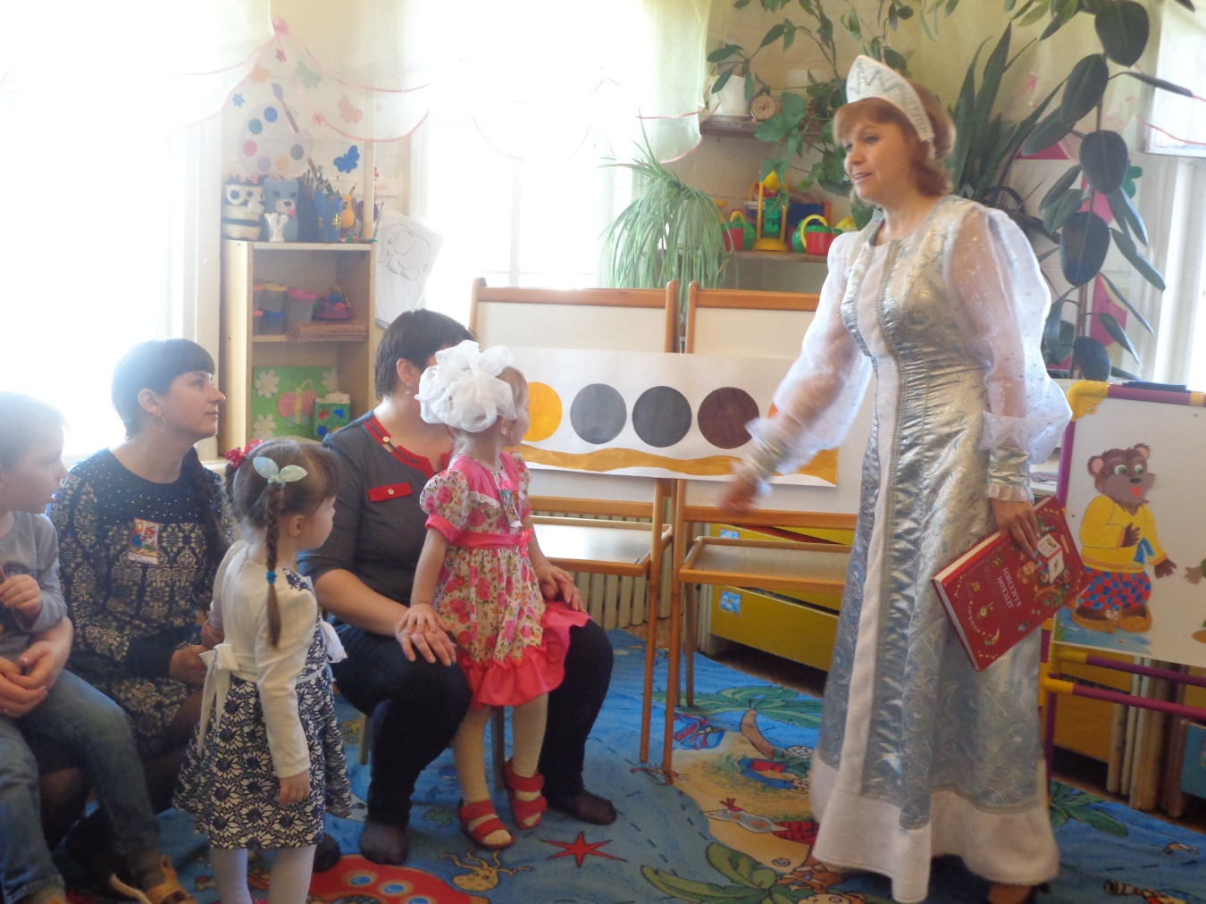
Василиса предлагает детям нарисовать иллюстрации к сказке «Колобок»

Slide 8

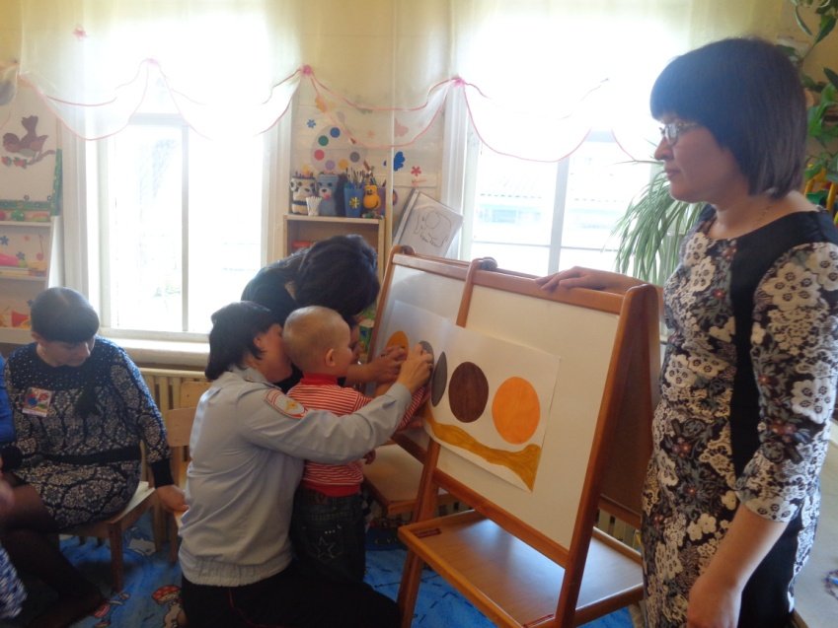
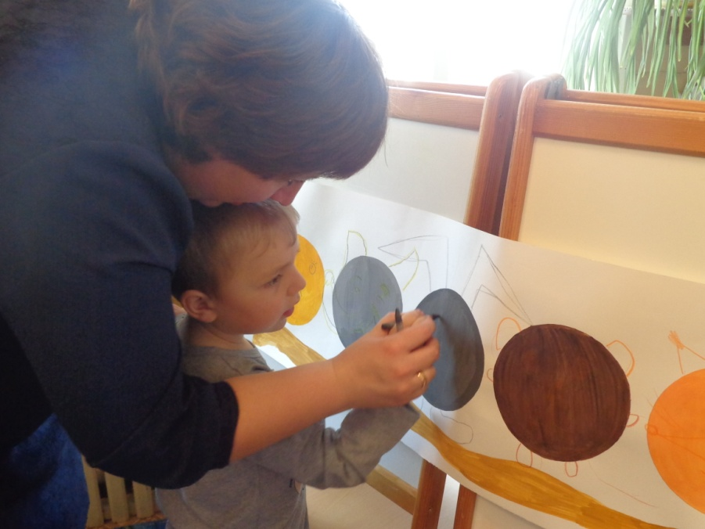

Slide 9

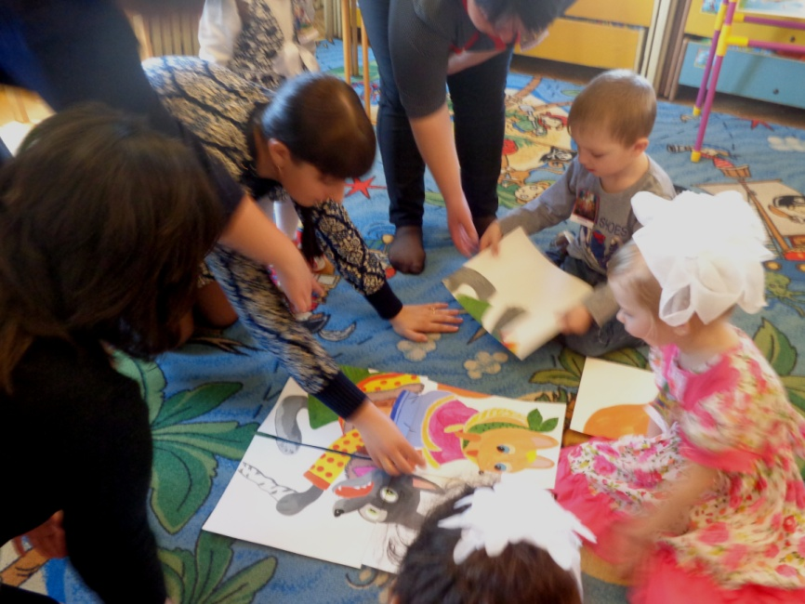
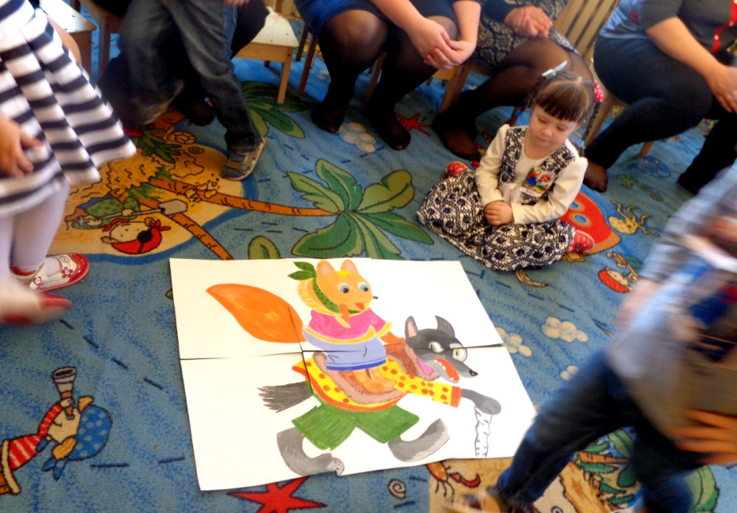
Дети с родителями собирают сюжет сказки из разрезных частей.

Slide 10
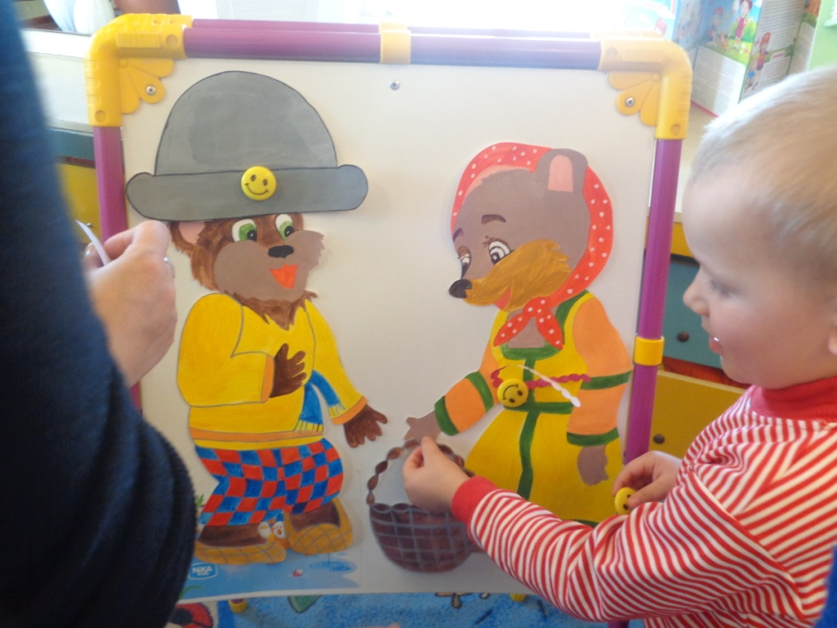
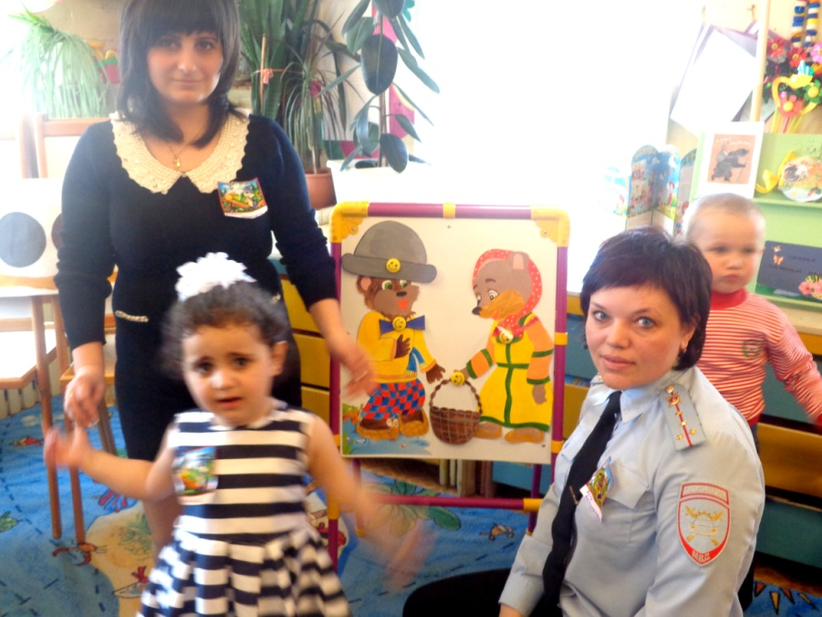
Игра «Наряди медведя»

Slide 11
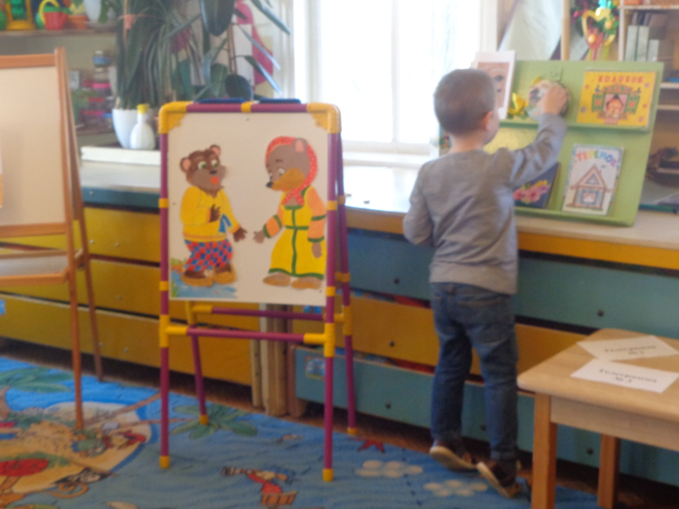
Выставка книжек - самоделок

Slide 12
Вывод:
Родители ознакомились с влиянием сказок на формирование речи ребенка.
Родители вместе с детьми приняли активное участие в сочинении собственной сказки и оформление ее в виде маленькой книжки с иллюстрациями.
У родителей повысился интерес к развитию творчества, знаний и умений у детей.
Укрепились детско-родительские отношения.

